Slide 1
第十九章：CSS背景控制：background
1、色 2、图 3、 重复 4、定位 5、附着 6、源点 7、 剪裁 8、尺寸 9、复合 10、多重

Slide 2
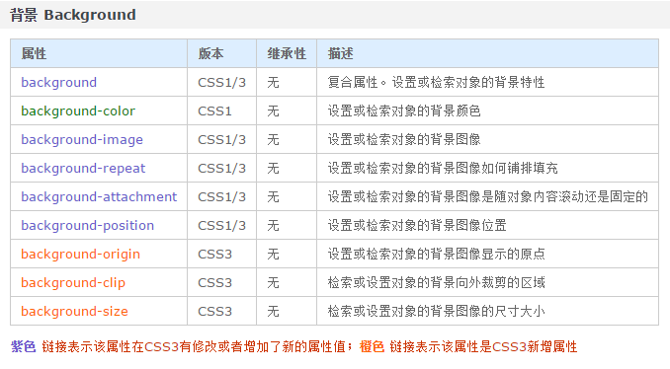
background背景属性综述

Slide 3
CSS背景：background
背景色：
background-color
未指定背景色彩时，默认值为透明【transparent】。
背景色永远处于最下方，会被背景图覆盖。
支持所有色彩值的定义类型，但背景色只能是单一色彩，不支持渐变和其他与背景图相关的设置。
ex. 带透明的对象

Slide 4
CSS背景：background
背景图：
background-image
指定背景图像，可以支持多种图像类型。
url() = 定义背景图的地址
url() = 直接写入图片编码（最常见的base64编码）。
gradient() = 指定色彩渐变的图像类型
默认值为none，且该属性也不具备继承性。

Slide 5
CSS背景：background
背景重复：
background-repeat
指定背景图像在容器中的填充方式。
允许使用1或者2个值来分别定义X轴和Y轴方向。
【space】和【round】是css3的值，主要作用于如何让背景图更适应于容器。
值 | 说明
repeat | 重复填充
repeat-x | 仅水平方向重复填充
repeat-y | 仅垂直方向重复填充
no-repeat | 不重复填充
space | 留白填充 + 留白区域均分至重复图像之间
round | 环绕填充 + 图像自动缩放至完整填充满容器

Slide 6
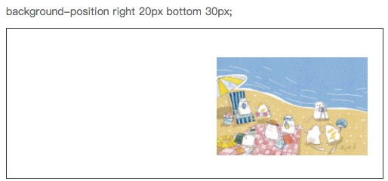
CSS背景：background
背景定位：
background-position
指定背景图像在容器中的坐标定位。
值范围：方位关键词 / 偏移距离（px、%），允许负值。
支持多个值的定义方式：
1个值：定义水平轴向，垂直轴向为center
2个值：水平轴向 垂直轴向
2组值：关键词+偏移量2个值为一组来定义一个轴向

Slide 7
CSS背景：background
背景附着：
background-attachment
指定背景图像的定位参照对象。
值 | 说明 | 定位参照
scroll | 默认值，背景图是相对于元素自身固定，元素移动背景图跟随移动 | 容器自身
fixed | 背景图相对于浏览器窗口（视口）固定 | 浏览器视口
local | 背景图是相对于元素里面的内容固定，元素中的内容移动背景图跟随移动 | 容器中的内容
ex. 背景视觉差特效

Slide 8
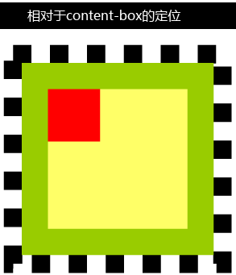
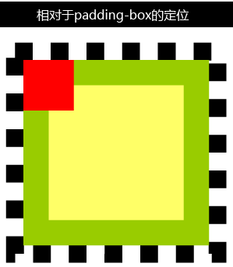
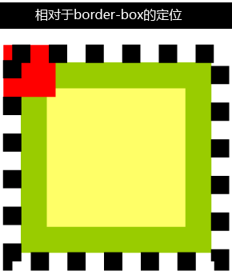
CSS背景：background
背景源点：
background-origin
指定背景图像的定位源点处于容器的哪个区域。
容器的3个区域：
content-box：内容区
padding-box：内容+内边距
border-box：内容+内边距+边框
仅针对背景图有效，且源点默认值为【padding-box】。
如果对象设定为【background-attachment:fixed】，则此属性设定无效。

Slide 9

CSS背景：background
背景裁剪：
background-clip
指定背景的呈现覆盖于容器的哪个区域。
容器的3个区域：
content-box：内容区
padding-box：内容+内边距
border-box：内容+内边距+边框
对所有背景（图和色）均有效，默认值为【border-box】。
ex. 特殊值【text】的应用

Slide 10
CSS背景：background
背景尺寸：
background-size
定义背景图像的尺寸大小，不可以设定负值。
值 | 说明
auto | 默认值，保持背景图的原始高度和宽度
数值（带单位） | 定义背景图具体的宽度和高度，允许设置1个值或2个值
% | 定义背景图的%大小，允许设置1个值或2个值
cover | 背景图会根据需要等比缩放，以实现覆盖容器背景区域（背景图像有可能超出容器）
contain | 将背景图像等比缩放到宽度或高度与容器的宽度或高度相等（背景图像始终在容器内）

Slide 11
CSS背景：background
背景尺寸：
background-size
值的定义为【数值】或【%】时：
1个值：该值定义为宽度，第二个值设定高度默认为auto，即背景图以提供的宽度作为参照来进行等比缩放。
2个值：第一个用于定义背景图像的宽度，第二个用于定义背景图像的高度。
值的定义为【cover】或【contain】时：
都以适应容器尺寸为目的，进行等比缩放。
【cover】要覆盖容器尺寸，背景图可能会被拉伸和裁剪；【contain】要让背景图完全呈现，容器区域可能出现留白。

Slide 12
CSS背景：background
复合属性：
background｛[color] [image] [repeat] [attachment] [position/size][origin] [clip] ｝
背景的复合写法，推荐按照上述顺序来排列值，未定义的值将遵循默认。
值与值之间用【空格】分隔，但要注意【position】和【size】2个属性值的连接方式。
因为【origin】和【clip】的值是一样的，如果设定1个值，将同时作用与这2个属性。
实际应用中，可以根据需要，先使用复合属性来定义常规的背景设置，然后再将复杂的、可能改变的独立属性提取出来单独设置（后者优先）。

Slide 13
多重背景设置

Slide 14
CSS背景：background
多重背景：
css3版本开始，支持给一个容器添加多个背景图的设置。
将多个背景图的设置参数，用【，】逗号进行分隔。
注意其叠加的顺序关系为前者在上，后者在下即可。
可以使用独立属性拆分书写，也可以使用复合属性进行一次性定义。

Slide 15

CSS背景：background
综合练习：
用背景图方式实现右侧页面效果

